Slide 1
產品分享指南

Slide 2
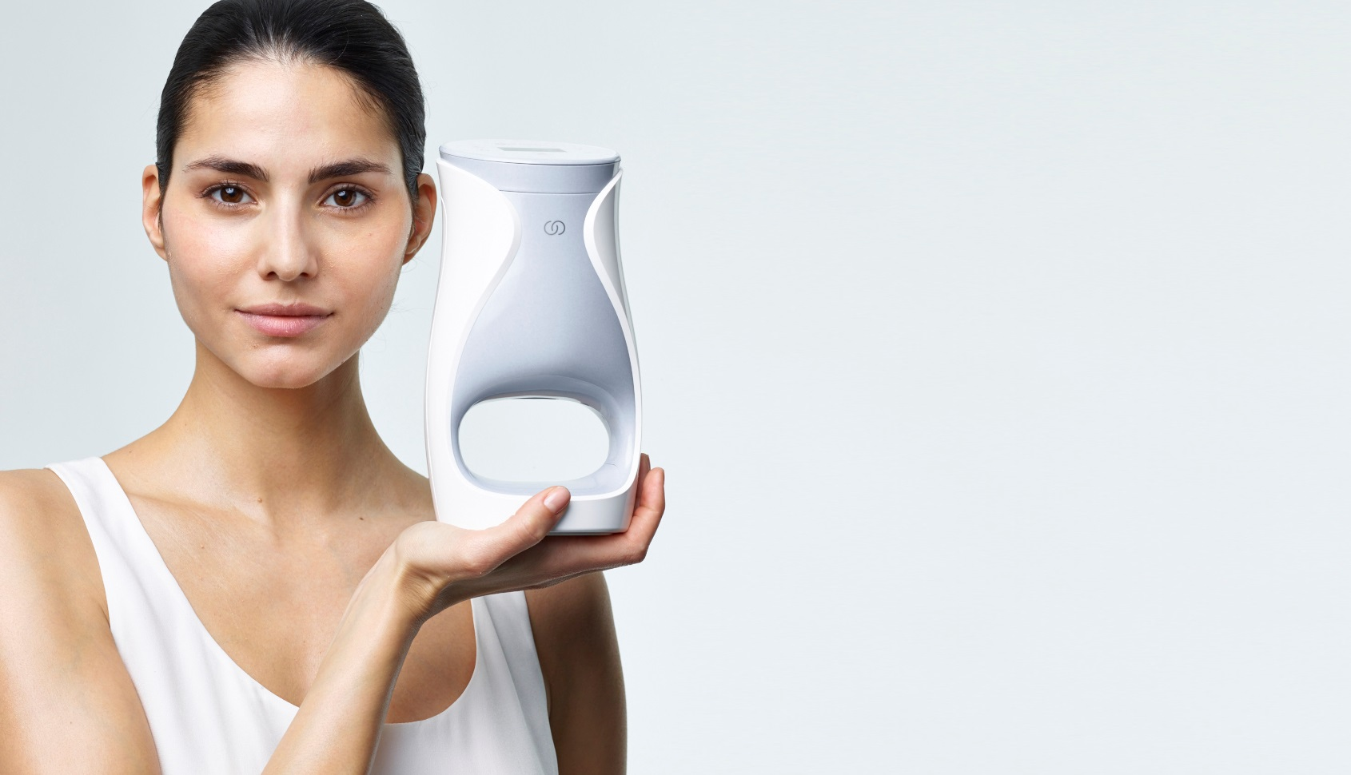
產品分享指南
步驟
體驗
您的AGELOC ME系統。
評論
核准的AGELOC ME訊息、
產品的靈感來源、
並學習如何將AGELOC ME融入NU SKIN的入門指南中。
開發
您自己的故事及見證。
分享
AGELOC ME給其他人。

Slide 3

體驗

Slide 4

重新定義肌膚護理的體驗
Nu Skin已經藉由ageLOC Me重新定義肌膚護理－一個抗老的全新方法。有五個強效、尖端產品，以及一個智能傳輸裝置，ageLOC Me是您前所未見、從未體驗過、或不曾想像過的抗老肌膚護理。
每天都是有自信、美麗肌膚的一天。

Slide 5
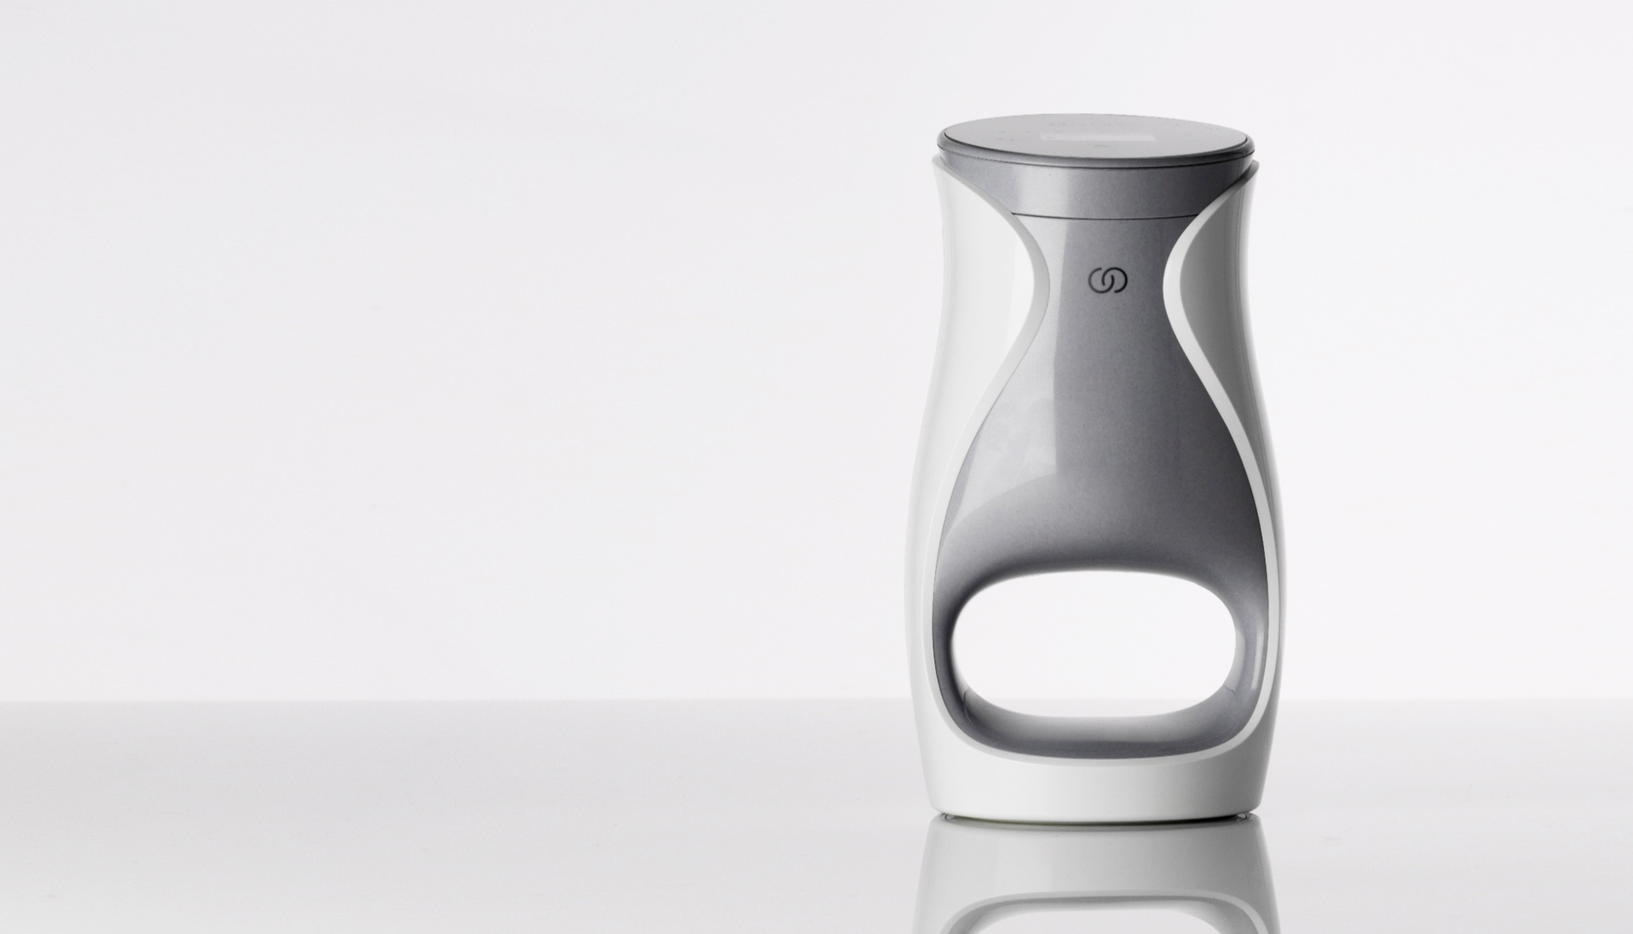
AGELOC ME™ 的介紹
在許多經歷大幅增長的不同產品類別中，AGELOC ME 是領先潮流的熱門產品。
ageLOC Me以30多年的抗老化科技為基礎，為使用者提供了獨特且個人化的護膚體驗。這個獨家的智能產品，讓您的抗老化保養程序變得簡單又方便。

Slide 6

評論：潮流趨勢
為何選擇 AGELOC ME？

Slide 7

抗老化產業正在增長中。
老化的人口持續增加，年輕人也想避免老化的早期徵狀。
評論：潮流趨勢
全球抗老化的商品在2018年預估將達到$3460 億。
「抗老化商品與服務：全球市場」（ANTI-AGING PRODUCT AND SERVICES） BCC RESEARCH（BBC 調查） ，2013 年 8 月
Notes:
$346 Billion: $3460 億

Slide 8

肌膚護理是一個快速增長的類目。
評論：潮流趨勢
肌膚護理的花費預估在2017 年前將達到 $4050 億，在五年內的增長估計超過 $ 550 億。
EUROMONITOR INTERNATIONAL，（歐睿國際）2014 七月
Notes:
$405 BILLION= $4050 億

Slide 9
個人化商品愈來愈受歡迎。
評論：潮流趨勢
顧客慢慢不再受傳統大量製造的產品所吸引。越來越多人開始尋找能滿足他們個人獨特需要的產品，並參與產品創新。
“FIVE GAME-CHANGING CONSUMER TRENDS,” （五個消費者的重要趨勢）BUSINESS DEVELOPMENT BANK OF CANADA,（加拿大商業發展銀行） 2013年

Slide 10
消費者要的是專業和簡易性。
評論：潮流趨勢
在購買美容用品時，消費者常常會尋求專業人士的意見。
在找到他們想要的產品或方案後，他們會尋找方法讓購買的程序變簡單。
“SHOPPING FOR BEAUTY PRODUCTS,”（購買美容用品） MINTEL, 美國, 2013 十二月號

Slide 11
為了配合忙碌的生活，我們需要方便的產品。
評論：潮流趨勢
精明的消費者被有內建方便性的商品、和服務所吸引。
“FACEWASH AND GO,”（洗臉並出門） MINTEL, 2013 一月號

Slide 12

高科技的美容用具非常熱門。
評論：潮流趨勢
70%
的女性想要擁有自己的美容儀器。
“BEAUTY DEVICES ARE ‘CREATING A NEW BENCHMARK IN FACIAL SKINCARE,’”
（美容儀器創造了臉部保養的新基準）COSMETICS DESIGN,（彩妝設計） 2013

Slide 13

評論：訊息
核准的關鍵重點

Slide 14

1
先進的抗老化科技
ageLOC Me是Nu Skin最先進的抗老化科技系統，為全面肌膚護理帶來獨特、且有效的新體驗。 ageLOC 產品專門針對老化源頭，幫助您看起來、感覺起來更年輕， 。
評論：訊息
關鍵重點
Nu Skin最先進的ageLOC配方以30多年的抗老化科學為基礎
使用針對老化源頭的科學
由抗老化專家所設計新穎、且具突破性的產品

Slide 15
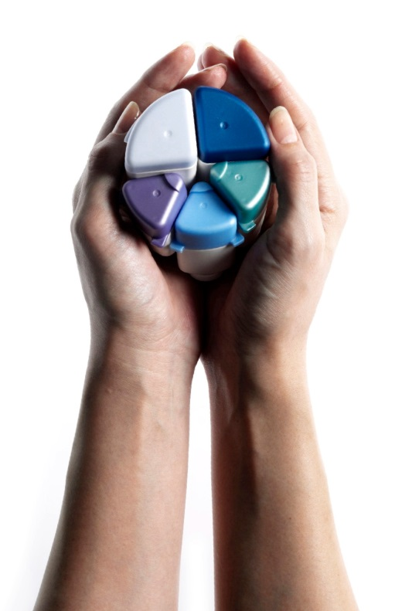
2
客製化
量身定制是品牌吸引客戶的原因。
ageLOC Me幫助人們找到針對個人肌膚需求的護理方案。
評論：訊息
PREDICTING MARKET SUCCESS: NEW WAYS TO MEASURE CUSTOMER LOYALTY（預測市場成功： 評估客戶忠誠度的新方法）, ROBERT PASSIKOFF, 2006
個人化設計能增加客戶對品牌的忠誠、參與。增加他們與他人分享的機會、以及他們對產品的滿意度。
“MAKING IT PERSONAL: RULES FOR SUCCESS IN
PRODUCT CUSTOMIZATION,” （個人化！產品個人化設計的成功定律）
BAIN & COMPANY（貝恩策略顧問）, 2013

Slide 16
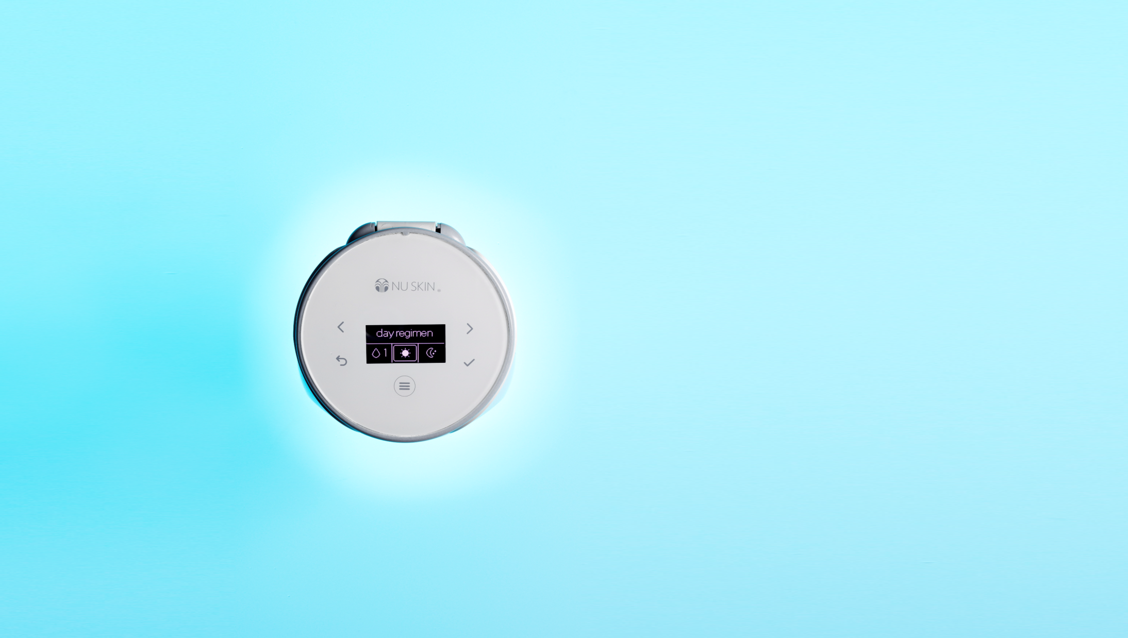
3
獨家的智能產品
您在其他地方找不到像 ageLOC Me的產品。這是只有Nu Skin直銷商才能提供的全新智能護膚體驗。
評論：訊息
關鍵重點
  智能發送儀器
  只此一家－僅由Nu Skin提供
  功能與設計專利申請中
  首創科技
  世界一流的設計
美容儀器正在改變護膚產品的市場，尤其在美國、中國和歐洲。
BEAUTY DEVICES ARE ‘CREATING A NEW BENCHMARK IN FACIAL SKINCARE,’”
（美容儀器創造了臉部保養的新基準）COSMETICS DESIGN,（彩妝設計） 2013

Slide 17
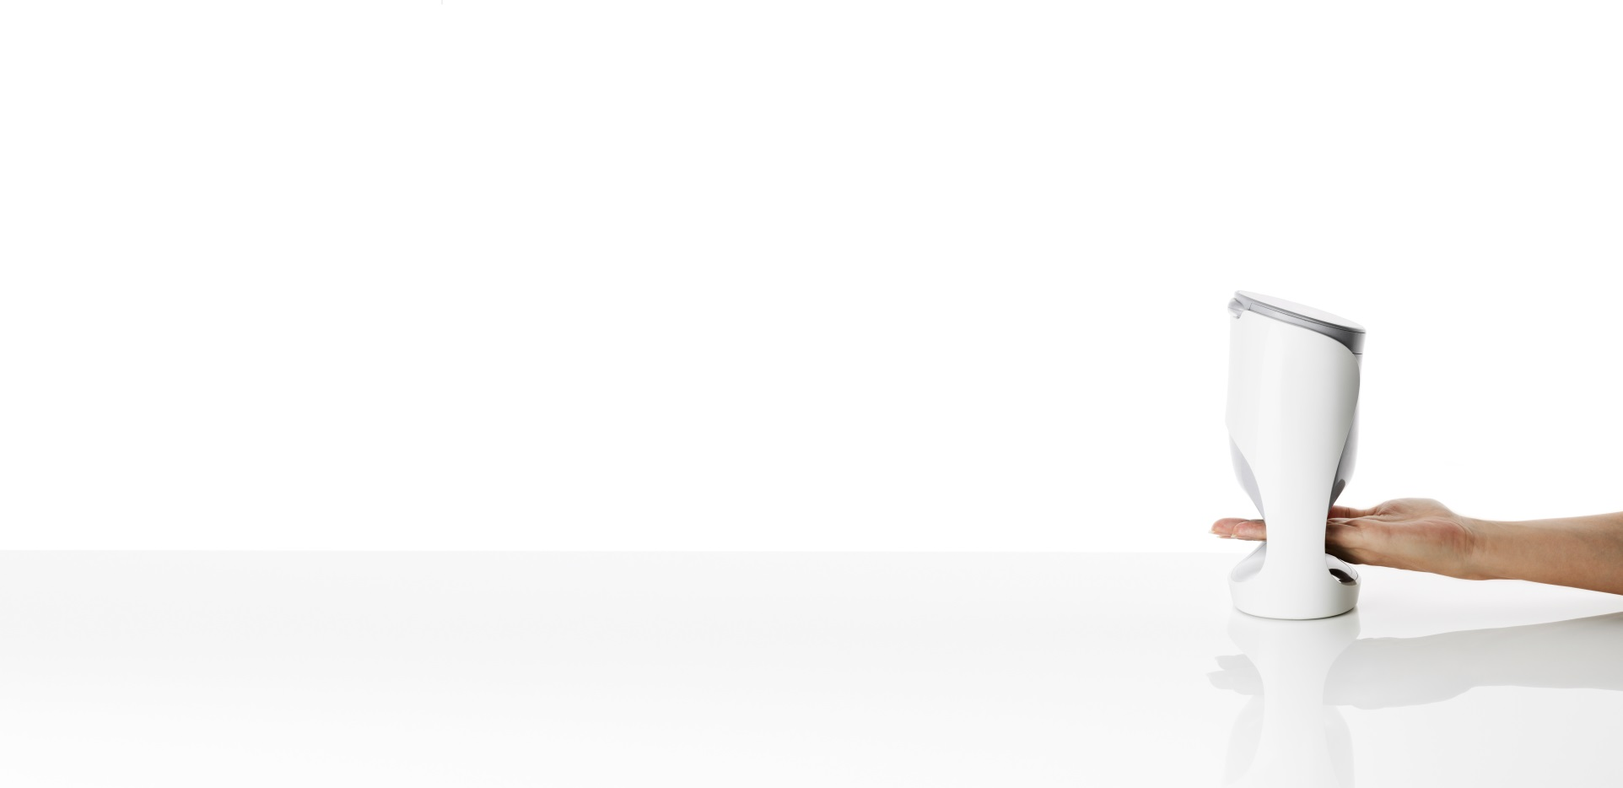
4
簡單方便
大家想要獲得抗老化的肌膚照護，但他們可能有些疑問並需要指引。他們在尋找可省時的方法，來讓生活更簡單。ageLOC Me 讓人們可以更容易、更方便地定時使用和堅持一個肌膚護理程序。
評論：訊息
現在的消費者偏好購買簡單、方便、及更容易使用的產品。.
27% 購買抗老化護膚產品的消費者，因市面上各式商品而感到困惑。
“SIMPLIFICATION: OPPORTUNITY FOR BRANDS,” （簡化：品牌的契機）BRAND STRATEGY INSIDER,（品牌策略內幕） 2013 七月號
“ANTI-AGING SKINCARE—US IN EXPERIENCE IS ALL,”
（抗老化護膚－大家都是靠使用經驗）MINTEL, 2014 二月號

Slide 18

評論：使用與適應
AGELOC ME 的相關問題

Slide 19

使用 AGELOC ME
我們鼓勵您使用 ageLOC Me入門套裝中的所有產品與功能。
您的 AGELOC ME入門套裝包含：
ageLOC Me智能的產品發送儀器
  五支精準特製的基準智芯
  日間保濕乳、夜間保濕乳、和三種精華液
  透過網站或應用程式做全面性的ageLOC Me 肌膚測試
  旅行容器
評論：使用與適應

Slide 20
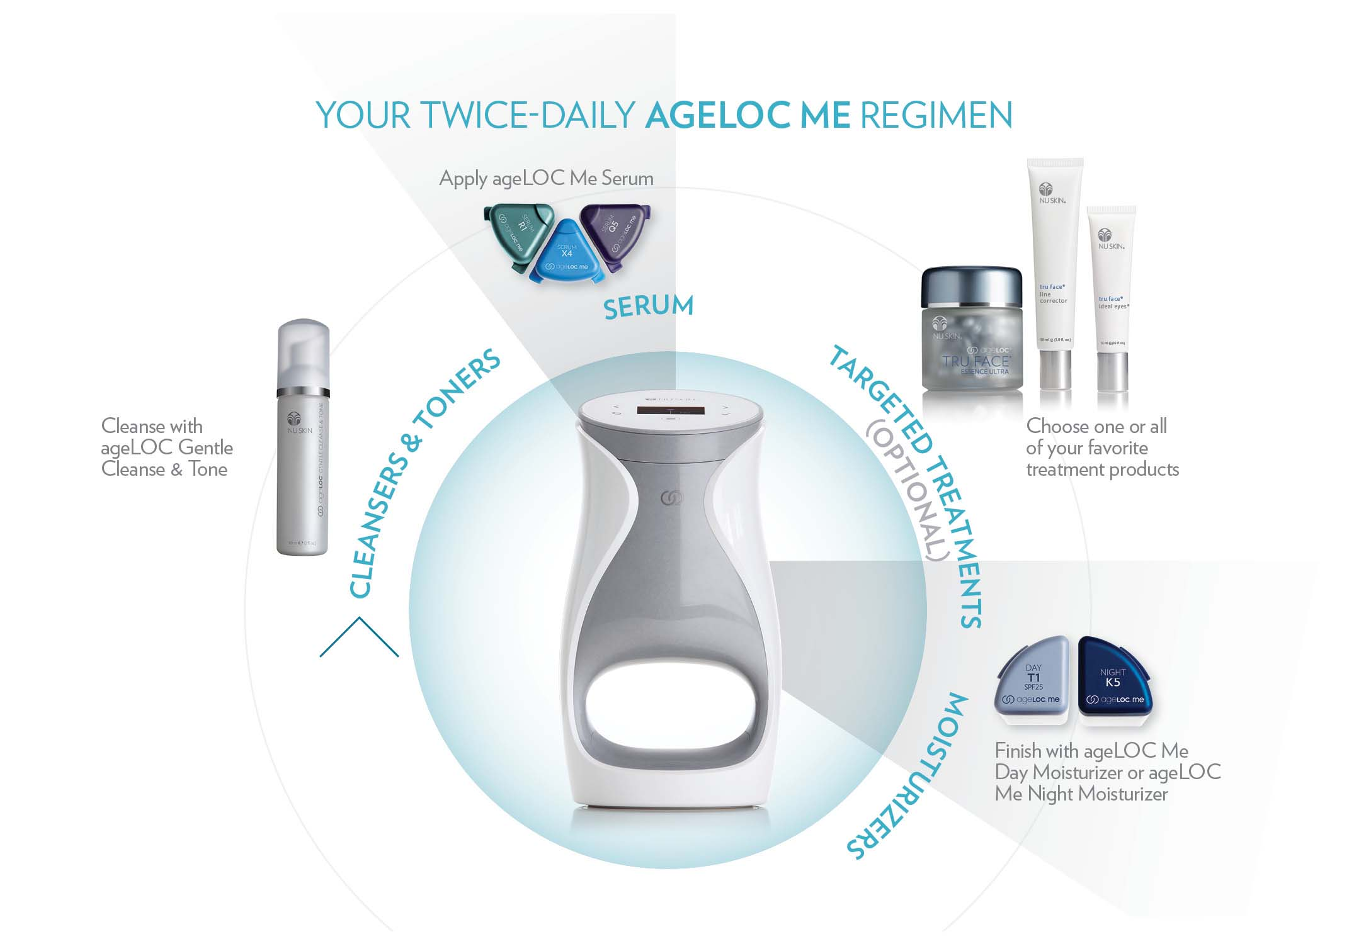
與ageLOC Me 配合使用的產品及使用建議
評論：使用與適應
Notes:
Your twice-daily ageloc me regimen－每日兩次 AGELOC ME方案
Cleanse with ageLOC Gentle Cleanse & Tone－以ageLOC 温和的潔面乳和化妝水做清潔
Apply ageLOC Me Serum－使用 ageLOC Me精華液
Choose one of all of your favorite treatment products－選擇一個或所有您最喜歡的治療產品
Finish with ageLOC Me Daily Moisturizer or ageLOC Me Night Moisturizer－最後使用 ageLOC Me日霜或 ageLOC Me晚霜
Cleanser & Toners－潔面乳和化妝水
Serum－精華液
Targeted Treatments (optional)－針對性護理（可選）
Moisturizers－保溼乳

Slide 21
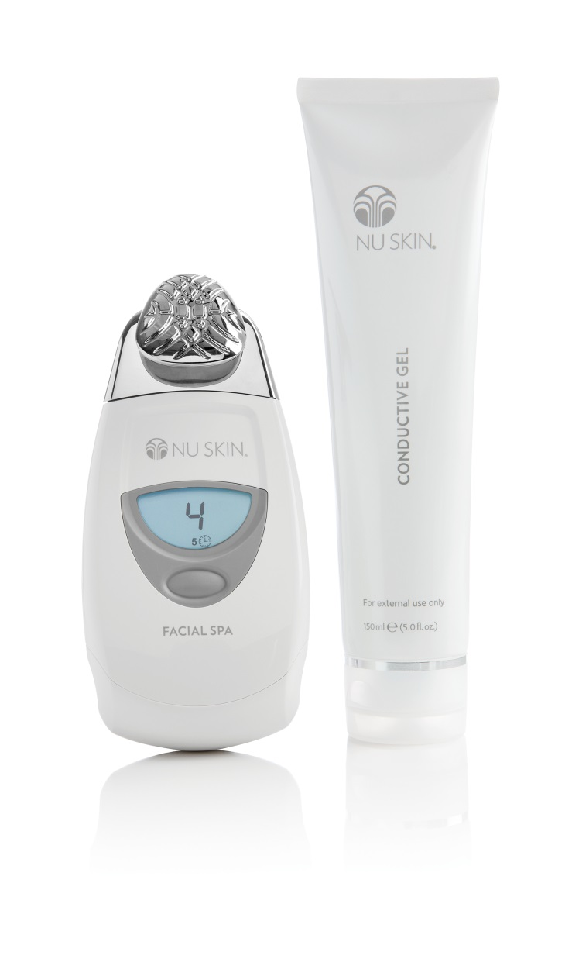
ageLOC Me與Nu Skin臉部SPA
ageLOC Me可與Nu Skin臉部Spa 每天共同，為您提供全面的肌膚照護。這兩種產品皆以領先科技為基礎，一起使用能為您的肌膚和Nu Skin事業帶來驚人的成效。
評論：使用與適應
每週2－3次使用Nu Skin臉部Spa，在洗臉與保溼後，以及ageLOC Me精華液之前。

Slide 22

準備您的故事

Slide 23

您的故事
好的故事有共同的準則，要讓一個產品故事發揮功效，下面兩項是不可或缺的。
個人時刻
  個人時刻能讓您和其他人產生自然的連結。亦能幫您找出透過產品、或公司來消除的問題或疑慮。這打開了您分享個人見證的渠道。
見證
對您使用產品、或參與Nu Skin上的成果及益處之聲明。
開發您的故事

Slide 24
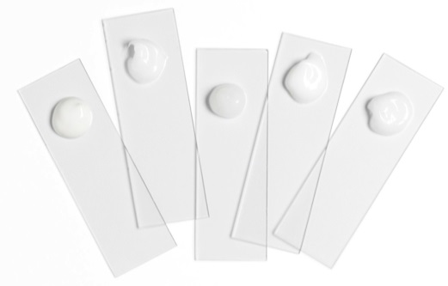
您的故事－產品先進的抗老化科技
個人時刻範例
「我買了很多其他宣稱會有很好效果的產品，但使用後不見得有佷好的成效。我要怎麼相信這個產品會達到它聲稱的效果呢？」
準備您的個人時刻
見證範例
「從我開始用 ageLOC Me之後，對自己的皮膚更有自信，因為我可以看到使用的成效。我的皮膚看起來更年輕，臉上的細紋和皺紋也變淺了。這讓我更確信Nu Skin的科技是有效的，也讓我能信任產品。」
準備您的個人見證
開發您的故事
所有的行銷資料（包含產品聲明、見證、 社群網站貼文等）必須符合Nu Skin的政策與規定－
請參閱Nu Skin產品分享指南：https://www.nuskin.com/content/nuskin/en_US/corporate/regulatory_corner.html
以獲得如何適當創造您個人故事的更多訊息。

Slide 25
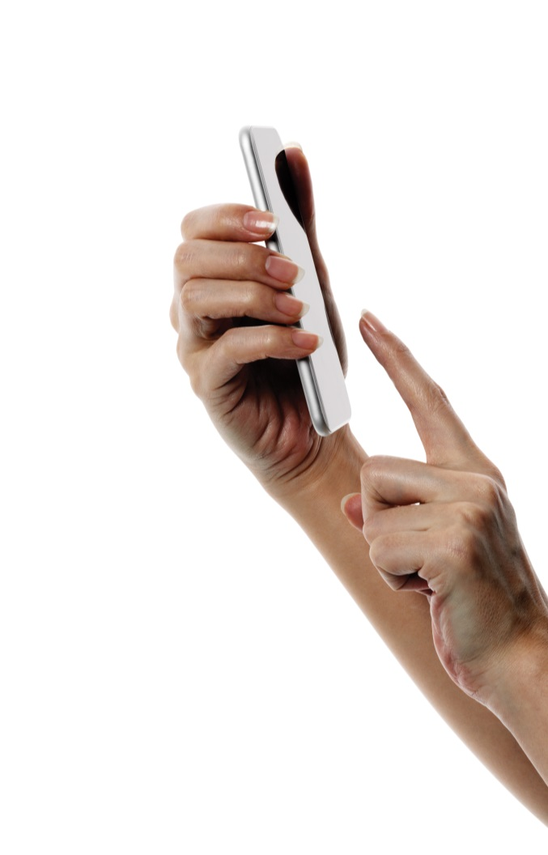
見證範例
「透過肌膚測試的問題，我可以按照我肌膚類型和環境來選擇適合的照護產品。做完測試後，我會收到我的個人肌膚護理代碼來訂購個人化的產品－這個產品是按照我個人的肌膚需要而定。因為產品是為我特別定製的，我覺得使用效果更好。」
準備您的個人見證
您的故事－
產品的客製化
個人時刻範例
「每個人的肌膚都不同，那我要怎麼知道什麼產品是最適合我的？我在找能夠照顧我皮膚獨特問題、和需求的產品。」
準備您的個人時刻
開發您的故事
所有的行銷資料（包含產品聲明、見證、 社群網站貼文等）必須符合Nu Skin的政策與規定－
請參閱Nu Skin產品分享指南：https://www.nuskin.com/content/nuskin/en_US/corporate/regulatory_corner.html
以獲得如何適當創造您的個人故事的更多訊息。

Slide 26
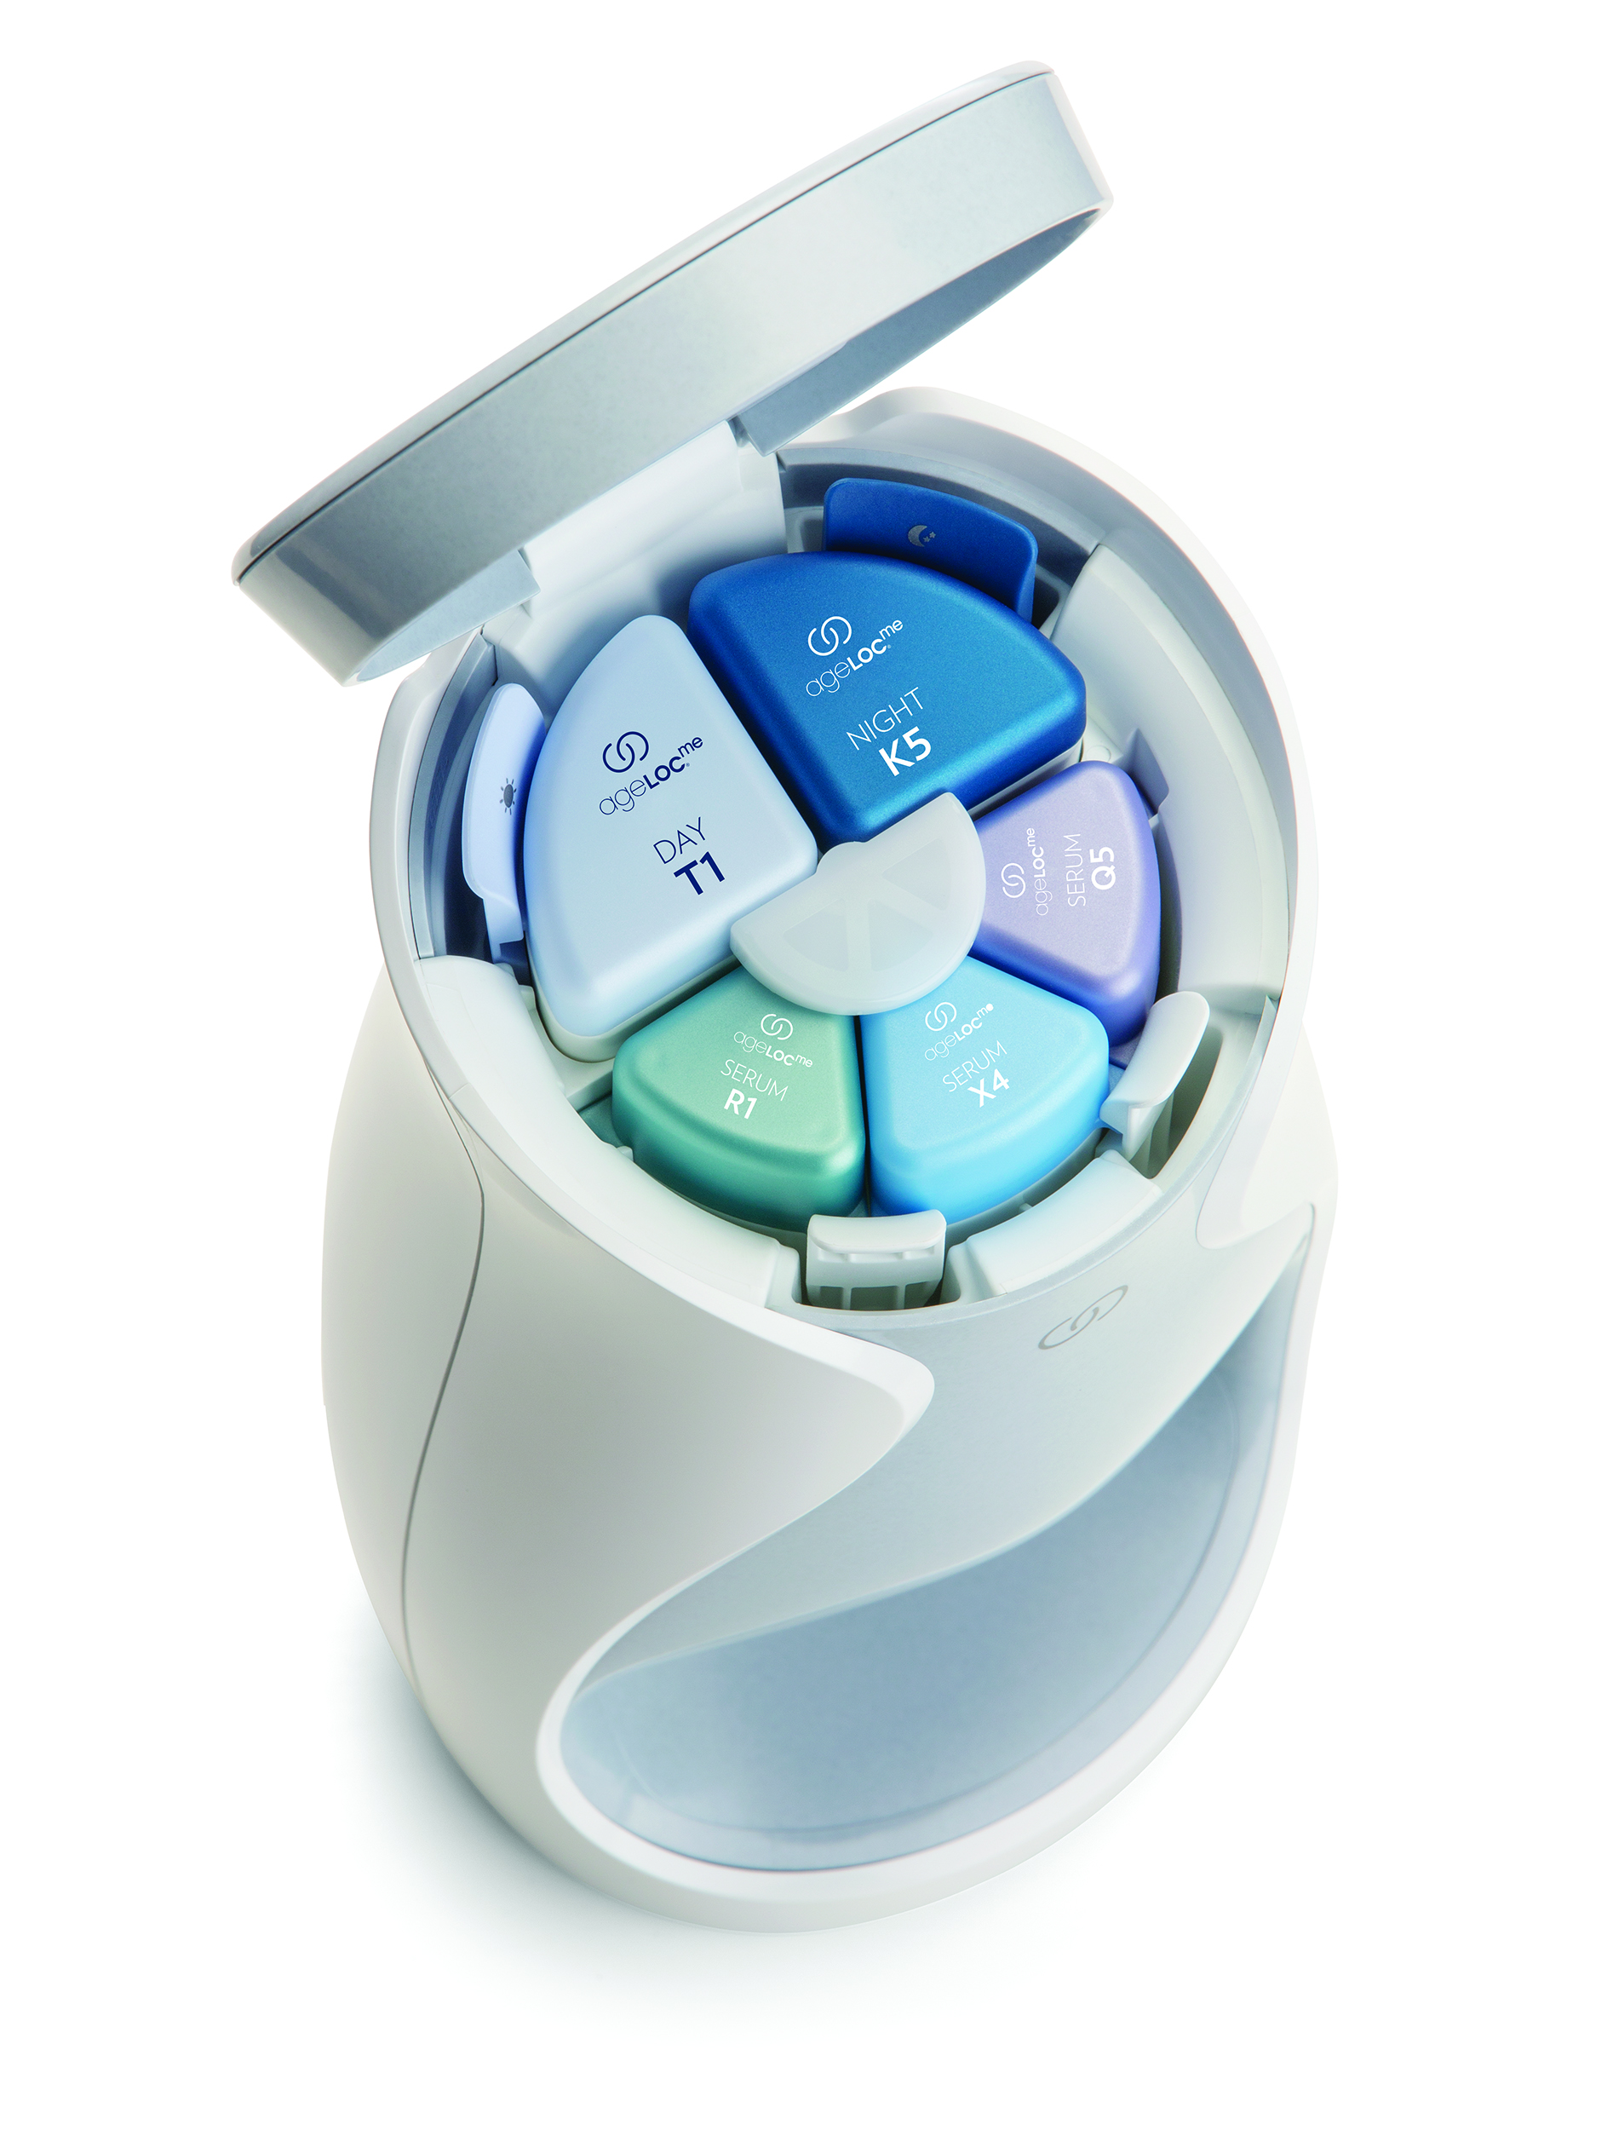
您的故事－產品的獨特性和智能科技
個人時刻範例
「我喜歡新科技，如果有最新的智能手機或電子產品，我都是第一個去買的。我都會注意市場的潮流，也喜歡用一些最新的產品。」
準備您的個人時刻
見證範例
「ageLOC Me是很好的高科技產品，為像我這樣的人提供完美的護膚方法。我也很喜歡這個系統會『學習』我的護膚程序，還可以按照個人的喜好來選擇不同的模式。」
準備您的個人見證
開發您的故事
所有的行銷資料（包含產品聲明、見證、 社群網站貼文等）必須符合Nu Skin的政策與規定－
請參閱Nu Skin產品分享指南：https://www.nuskin.com/content/nuskin/en_US/corporate/regulatory_corner.html
以獲得如何適當創造您的個人故事的更多訊息。

Slide 27
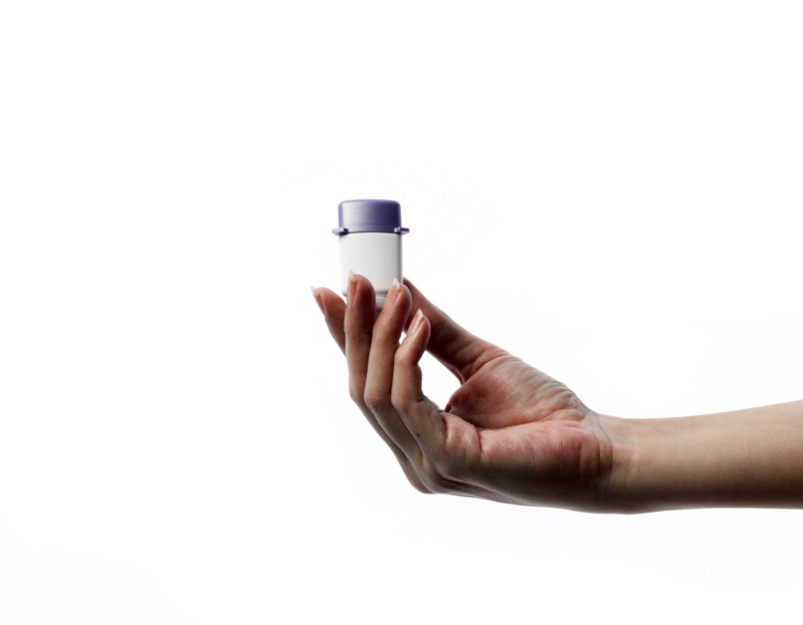
您的故事－產品的簡單和方便性
個人時刻範例
「我常常要到瓶子擠不出任何產品的時候才發現我的護膚產品已經用完了。這樣隔天馬上就要去買保養品真的很不方便。」
準備您的個人時刻
見證範例
「用了 ageLOC Me，每個月補充產品匣定時自動寄來，系統也會持續追蹤劑量，所以我不再需要擔心會突然沒有產品。ageLOC Me每次出來的劑量固定，使用簡單。 」
準備您的個人見證
準備您的故事
所有的行銷資料（包含產品聲明、見證、 社群網站貼文等）必須符合Nu Skin的政策與規定－
請參閱Nu Skin產品分享指南：https://www.nuskin.com/content/nuskin/en_US/corporate/regulatory_corner.html
以獲得如何適當創造您的個人故事的更多訊息。

Slide 28

分享：技巧和主意

Slide 29
如何開始介紹產品的對話
現在您已完成了個人故事和見證，您可以更容易、更自然的與別人分享您的經驗。
開始對話的機會：
在別人稱讚或問您問題的時候
  你看起來氣色真好。你有做什麼特別的保養嗎？
    有啊。我以前因為很忙所以常常沒有固定使用保養品，後來我開始用…
    我在你的浴室看到一個新的東西。那是什麼？
    我知道你跟我一樣喜歡最新科技產品。這個是獨家的高科技抗老化護膚產品，我一定要讓你看看。
問問題
  你覺得我看起來有什麼不同嗎？
    我很想跟你分享我用新的個人化護膚產品的結果。
分享：技巧和主意

Slide 30
藉社群網絡分享
由以下選項中選擇，在Facebook或Instagram張貼一張您的ageLOC ME產品照片。
分享您的個人時刻、及見證其中一項產品訊息要點。
  我無法相信自從開始使用量身定製的產品後，我的皮膚看起來多好。它讓我完全信服了！現在就問我如何獲得量身定製的肌膚護理。
  終於有一個肌膚護理方案，可以解決我的特殊需求。若您有興趣了解更多，請留言。
  ageLOC Me是我的新寵美容工具，這是一個全新且獨特的肌膚護理體驗。我很願意為您舉辦一個展示會。
  我的ageLOC Me肌膚護理系統非常驚人。它會學習我的肌膚護理程序、持續追蹤剩餘劑量，且附上方便的旅遊容器，讓我每天都能使用。若您想知道詳情，請傳訊息給我。
分享：技巧和主意
或使用這些想法來創建您自己的貼文
所有的營銷材料（產品聲明、見證、社群媒體貼文…等。），皆需遵從Nu Skin的政策與程序－如何正確的創建您的個人故事，請至https://www.nuskin.com/content/nuskin/en_US/corporate/regulatory_corner.html 查看Nu Skin產品分享指南。

Slide 31
產品分享指南

